Slide 1
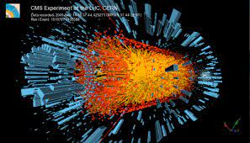
Atualização do projeto
Thiago de Andrade Rangel Monteiro
18/06/2023

Slide 2
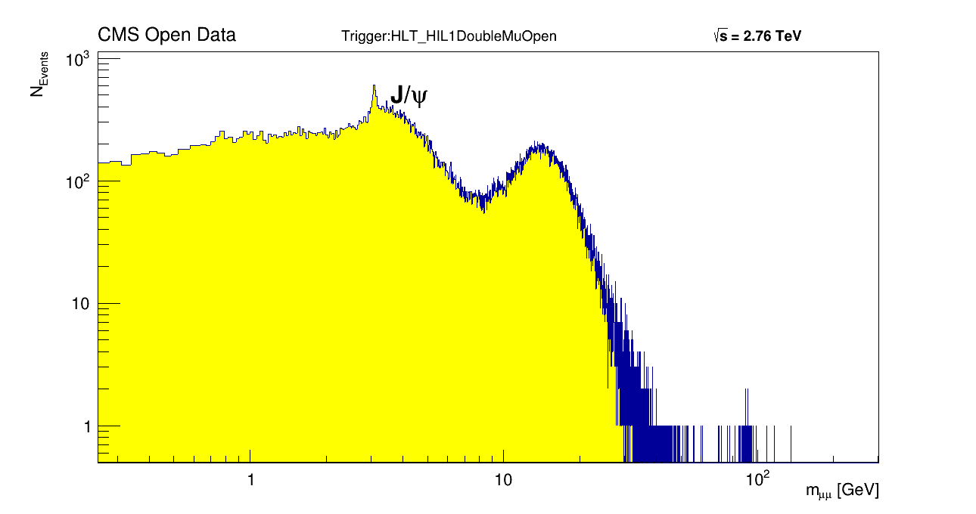
Plot de massa dos múons com dados de 2010

Slide 3
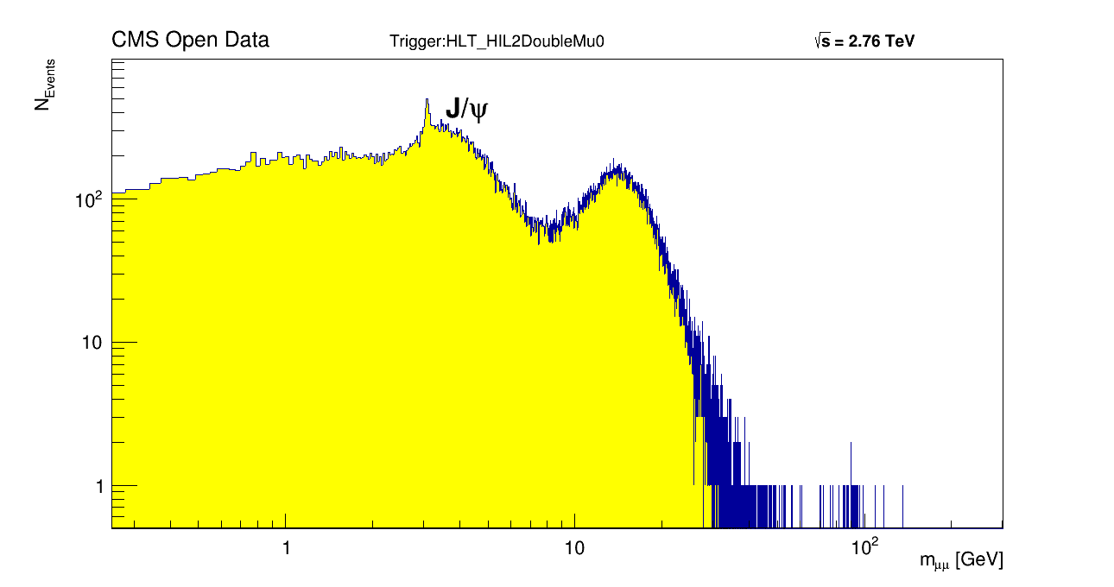
Plot de massa dos múons com dados de 2010

Slide 4
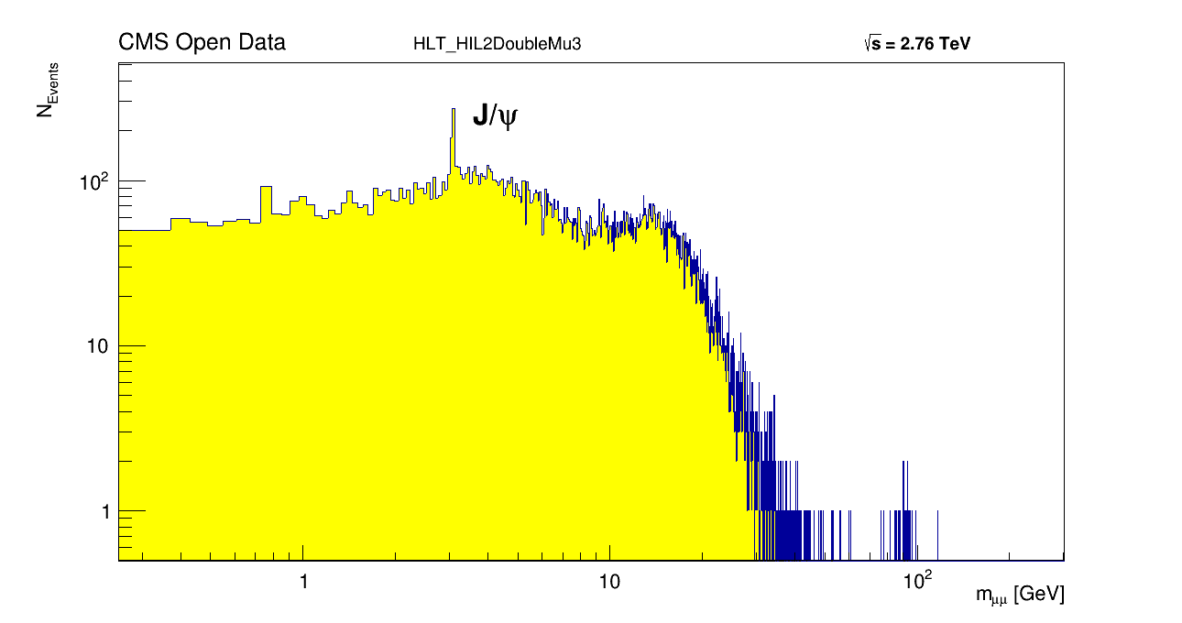
Plot de massa dos múons com dados de 2010

Slide 5
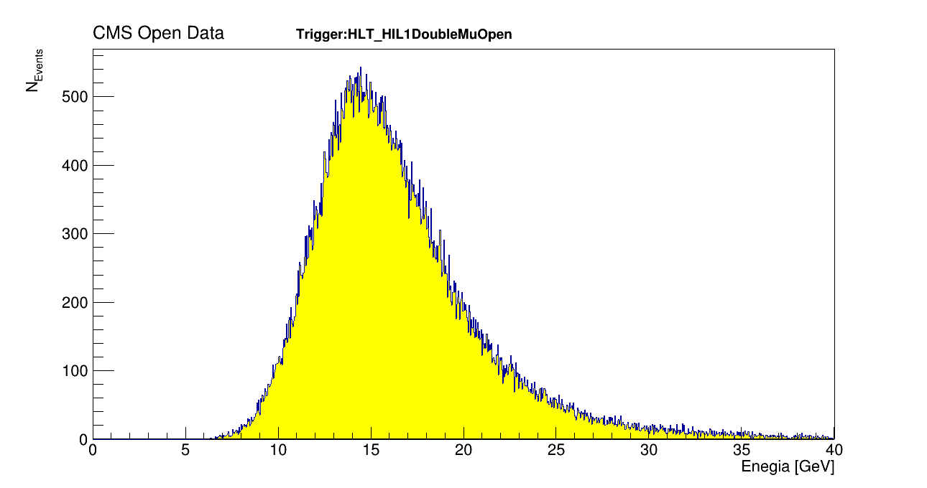
Plot de energia dos múons com dados de 2010

Slide 6

Plot de energia dos múons com dados de 2010

Slide 7
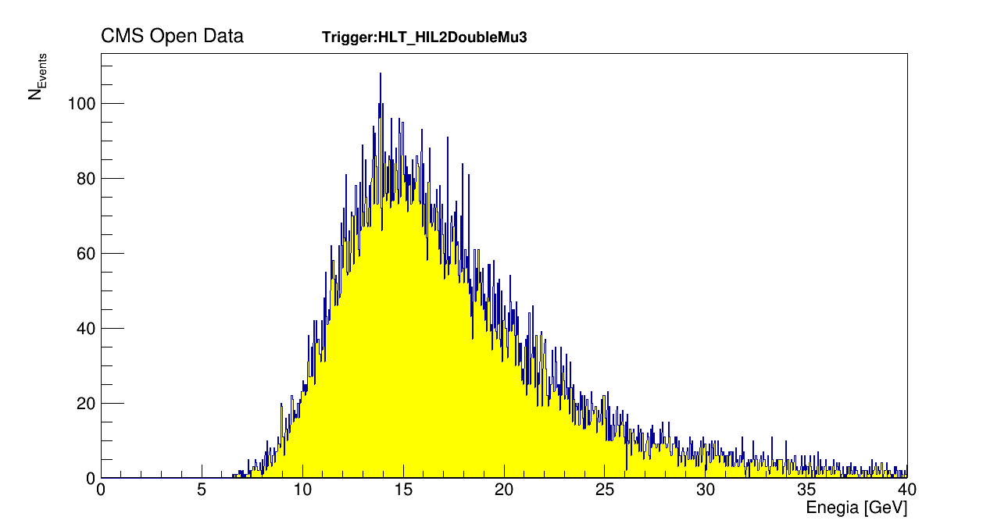
Plot de energia dos múons com dados de 2010

Slide 8
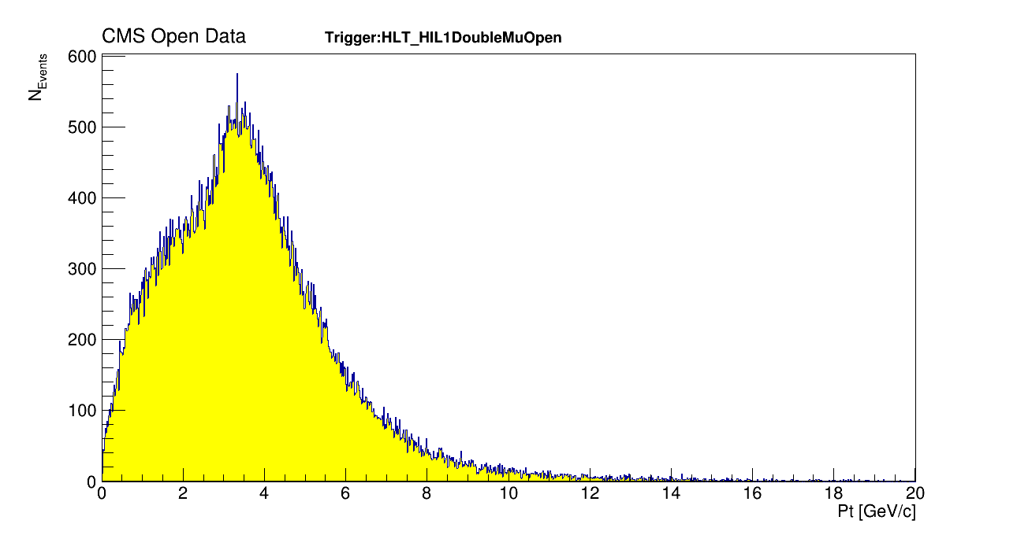
Plot de Pt dos múons com dados de 2010

Slide 9
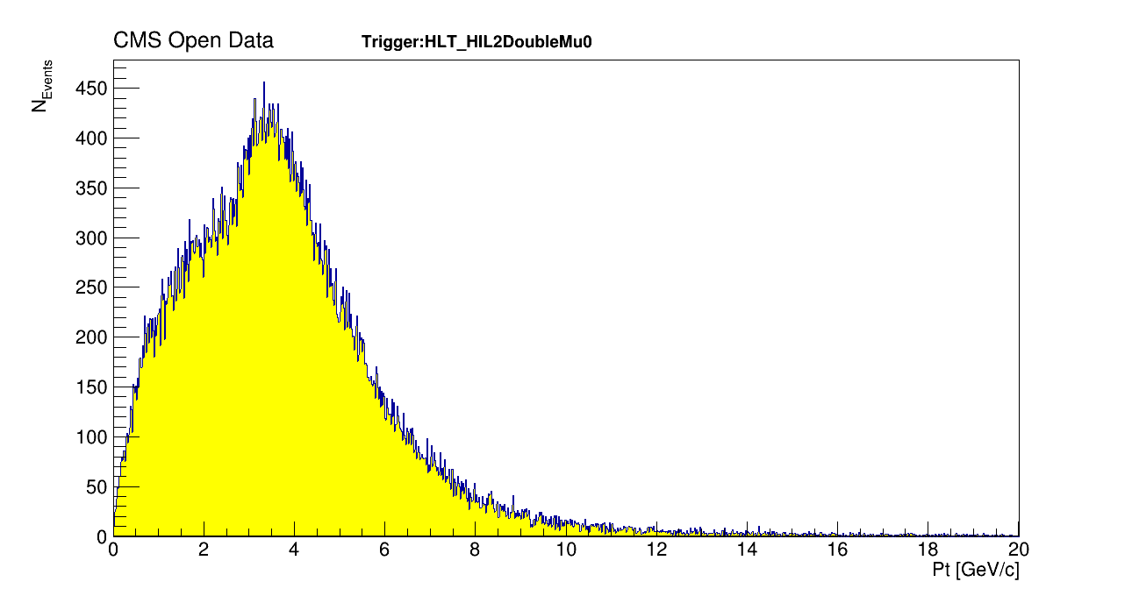
Plot de Pt dos múons com dados de 2010

Slide 10
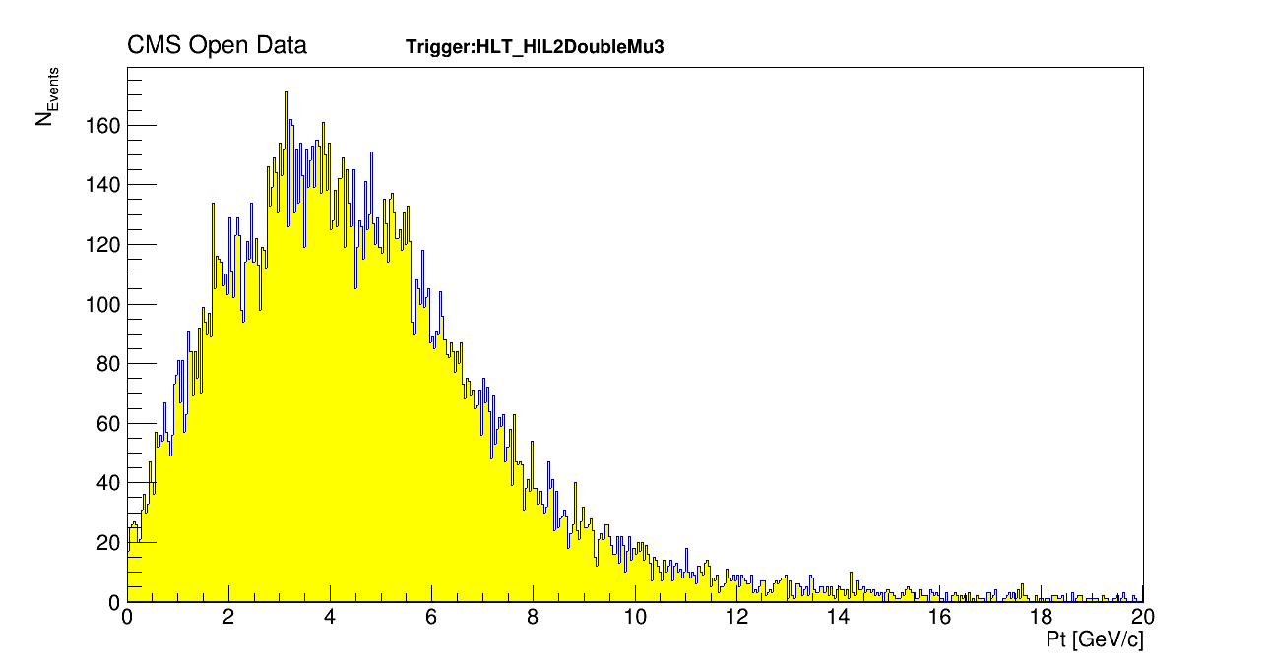
Plot de Pt dos múons com dados de 2010

Slide 11
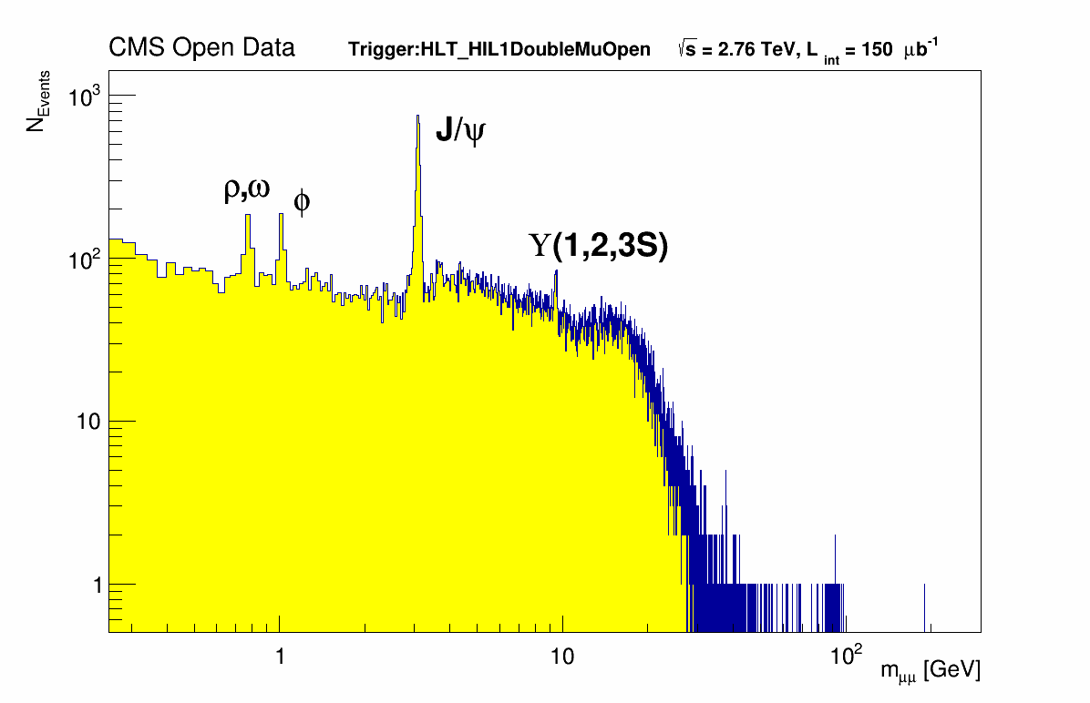
Plot de massa dos múons com dados de 2011

Slide 12
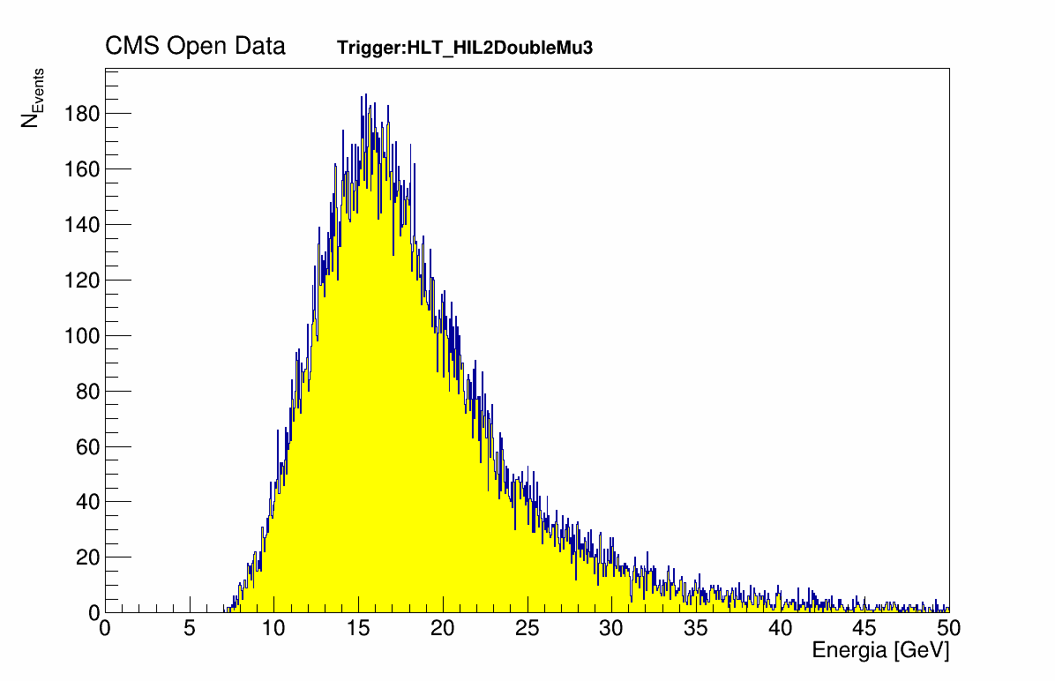
Plot de energia dos múons com dados de 2011

Slide 13
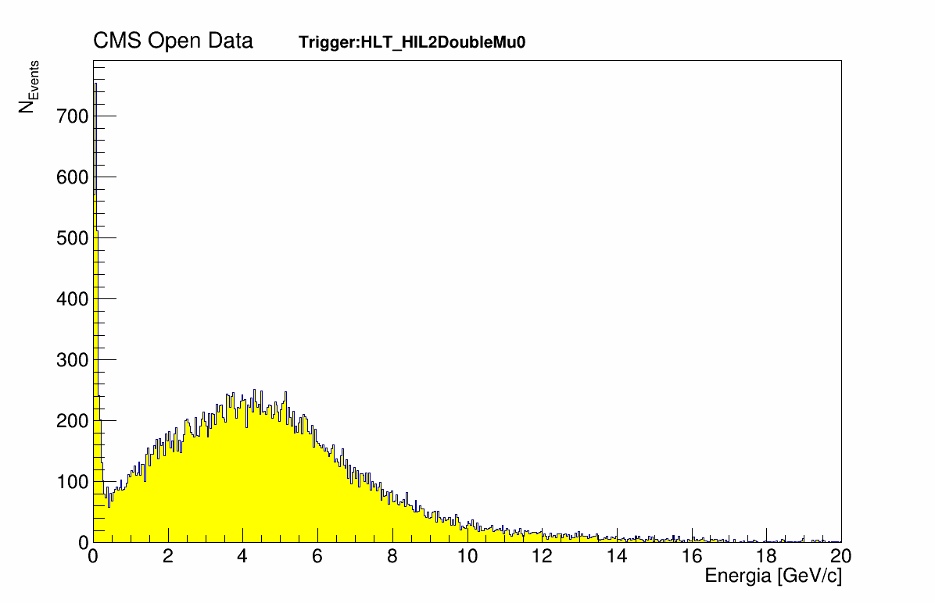
Plot de Pt dos múons com dados de 2011

Slide 14
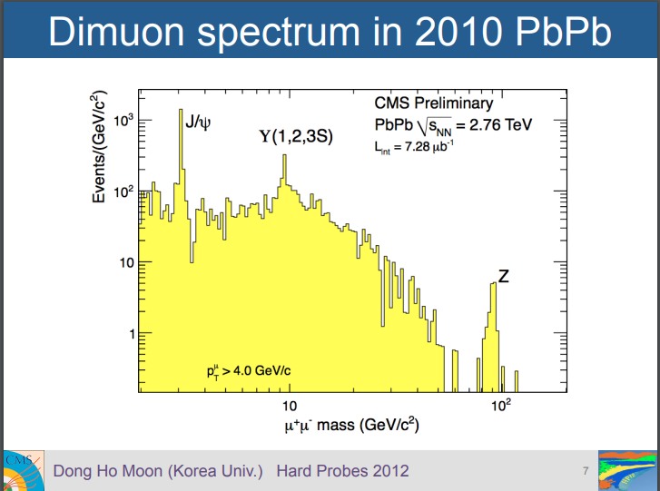
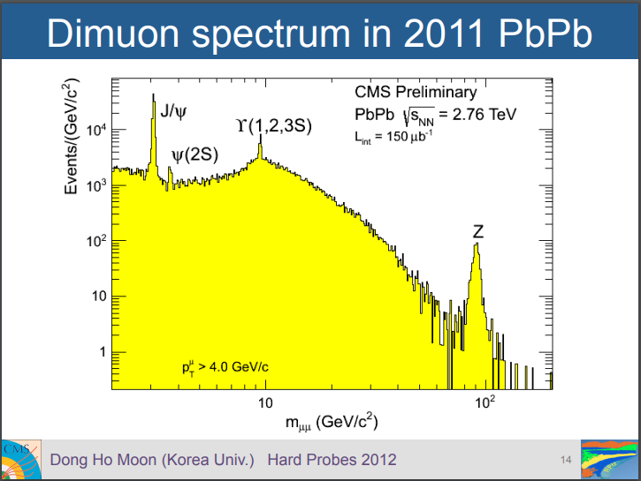
Comparação com os Plots de massa dos múons
Link para apresentação

Slide 15
Comparação com os Plots de massa dos múons

Slide 16
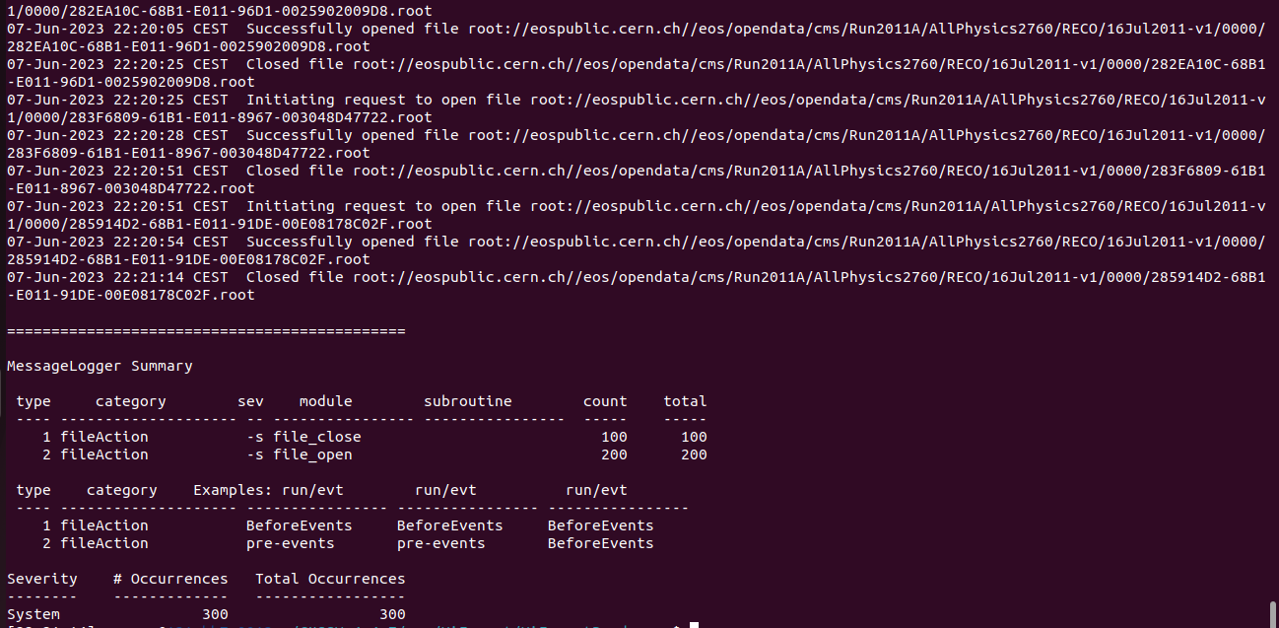
Problema com os arquivos de colisões pp de 2011

Slide 17
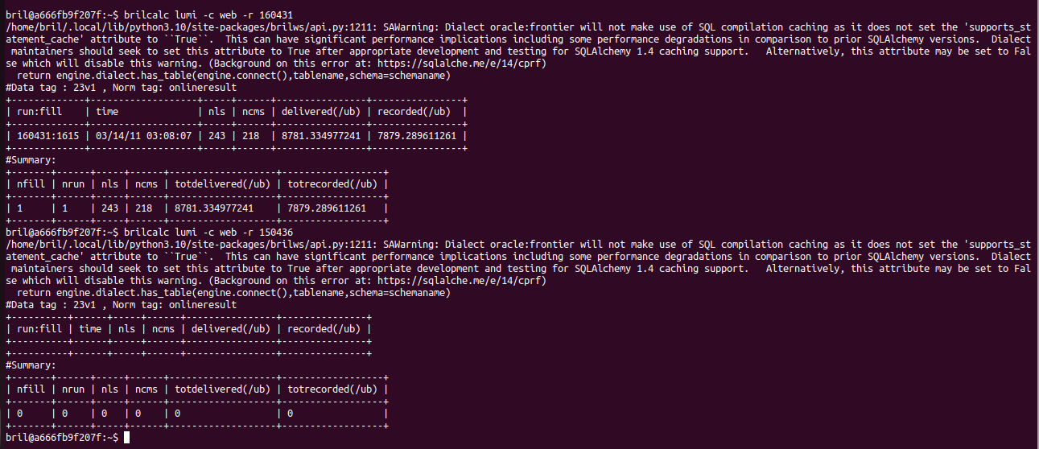
Problema com a luminosidade dos dados de 2010

Slide 18
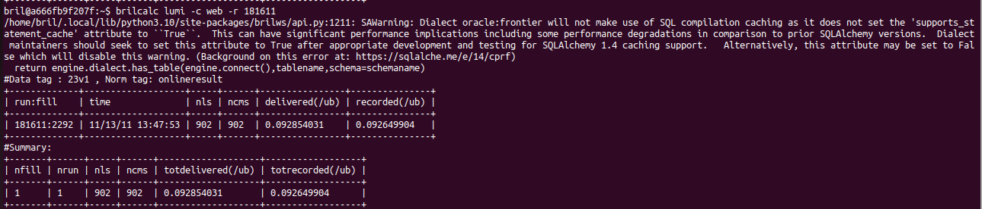
Problema com a luminosidade dos dados de 2010

